Slide 1
ВСЕМ ПРИВЕТ!!!
Приветствуем вас на презентации нашего проекта.

Slide 2
Addictive explorers
Игра про маленького путешественника, способного на большие открытия.

Slide 3
Содержание
3 Уровня
Магазин
Монеты
Боёвка
Приключения

Slide 4
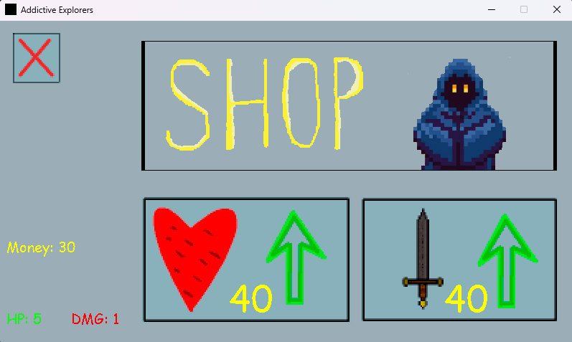
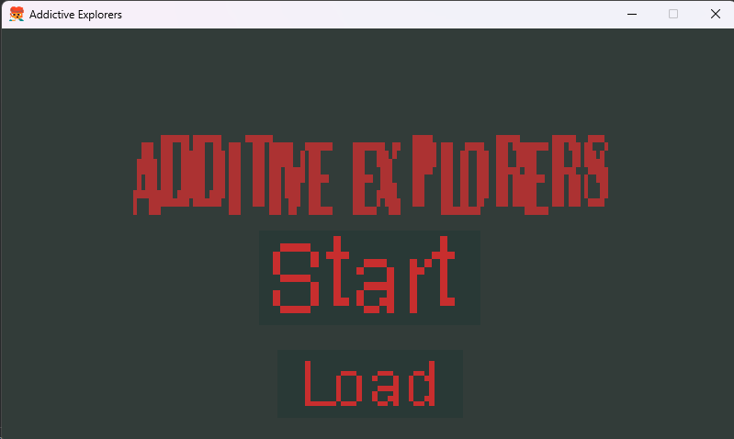
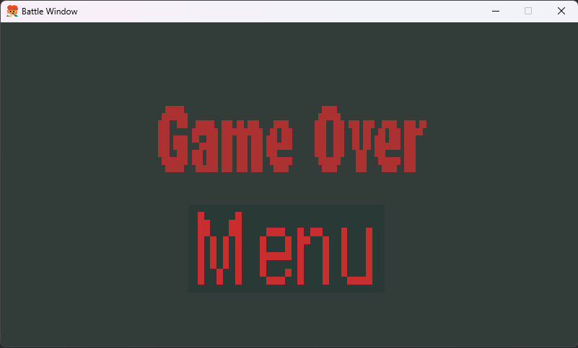
Красивый И понятный дизайн

Slide 5
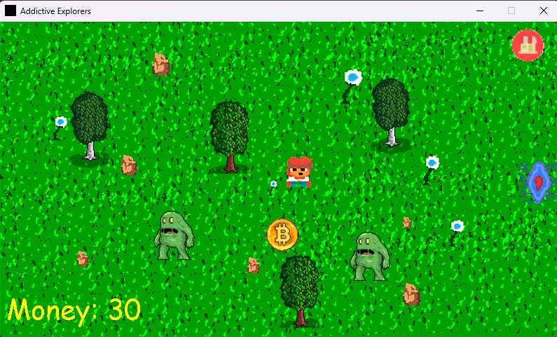
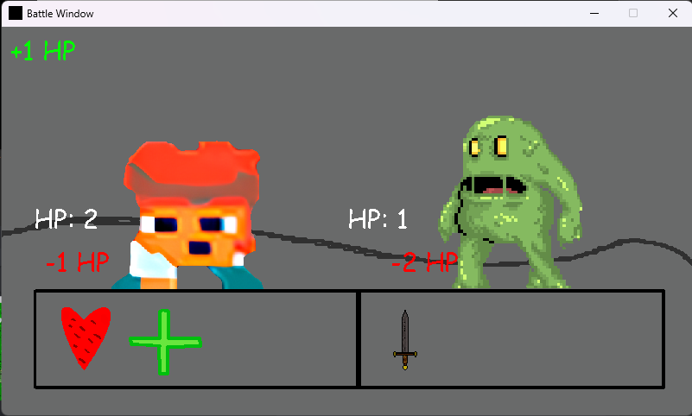
Увлекательный игровой процесс

Slide 6
Использованные материалы
Pygame
OS
Random
Sys
•Репозиторий на GitHub
•Файл для соxранений
•requirements.txt
•24 картинки
• Анимированный спрайт

Slide 7
ВЫВОД
Мы смогли справиться с поставленной задачей по разработке игры на pygame. И смогли изучить новую для нас библиотеку.
Разработали игру, которую можно выложить на игровые площадки и которая имеет большие перспективы и большой потенциал для добавления нового контента

Slide 8
Спасибо за внимание!!!

